Slide 1
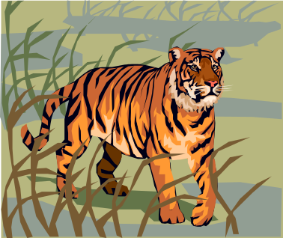


Los animales

Slide 2
Los animales se clasifican en tres tipos:

Slide 3



Según su alimentación:
Los animales carnívoros son los que se alimentan de la carne de otros animales.
Los animales herbívoros son los que se alimentan de plantas.
Los animales omnívoros son los que se alimentan de plantas y de carne.

Slide 4


Según su reproducción:
Los animales ovíparos son los que nacen de un huevo.
Los animales vivíparos son los que nacen del vientre de su madre.

Slide 5
Según su esqueleto en:
VERTEBRADOS: Tienen esqueleto
INVERTEBRADOS: No tienen esqueleto

Slide 6

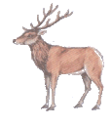

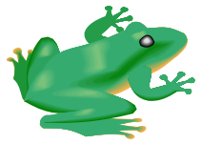

VERTEBRADOS: Tienen esqueleto
Aves
Mamíferos
Peces
Anfibios
Reptiles

Slide 7
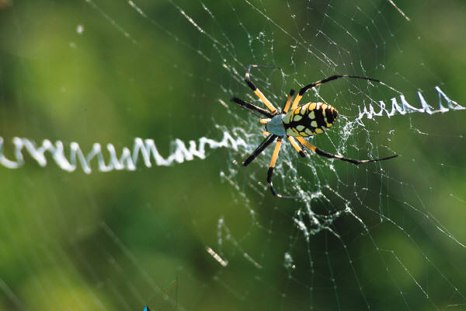


INVERTEBRADOS
No tienen esqueleto
Araña
Caracol
Mariposa

Slide 8
Entre todos debemos cuidar a los animales

Slide 9
FIN

